Slide 1
Государственное учреждение образования «Центр коррекционно-развивающего обучения и реабилитации Свислочского района» СОЗДАНИЕ В ГОСУДАРСТВЕННОМ УЧРЕЖДЕНИИ ОБРАЗОВАНИЯ «ЦЕНТР КОРРЕКЦИОННО-РАЗВИВАЮЩЕГО ОБУЧЕНИЯ И РЕАБИЛИТАЦИИ СВИСЛОЧСКОГО РАЙОНА» ДОСТУПНОЙ БЕЗБАРЬЕРНОЙ СРЕДЫ С УЧЕТОМ КОМПЛЕКСНОГО ПОДХОДА

Slide 2
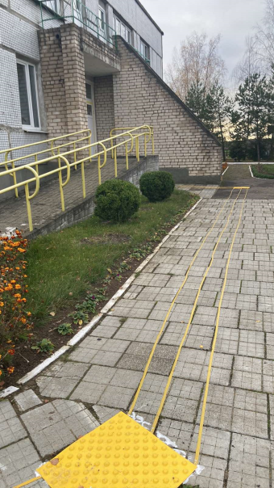
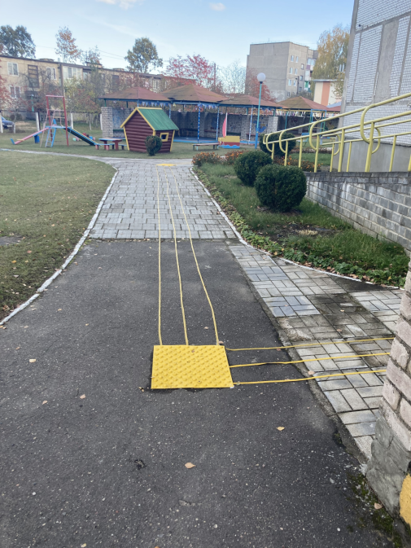
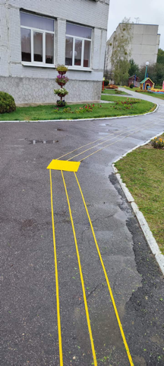
УСТАНОВКА ТАКТИЛЬНЫХ НАПРАВЛЯЮЩИХ ОТ КАЛИТКИ ДО ВХОДА В ЗДАНИЕ

Slide 3
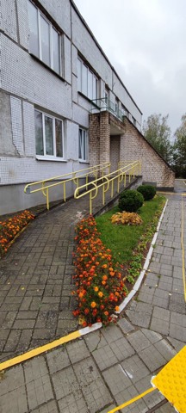
ОБУСТРОЙСТВО ПАНДУСА, ПЕРИЛ И ОТБОЙНЫХ БОРТИКОВ

Slide 4
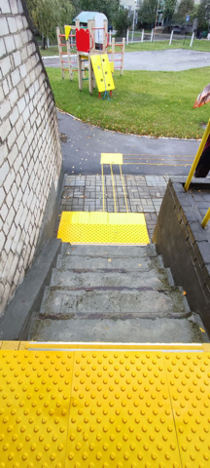
УКЛАДКА
ТАКТИЛЬНОЙ ПЛИТКИ
УСТАНОВКА НА ПЕРВОЙ И ПОСЛЕДНЕЙ СТУПЕНИ ЛЕСТНИЦЫ ТАКТИЛЬНЫХ ПРЕДУПРЕЖДАЮЩИХ ИНДИКАТОРОВ

Slide 5
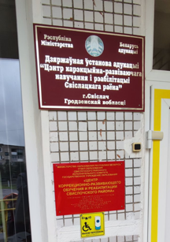
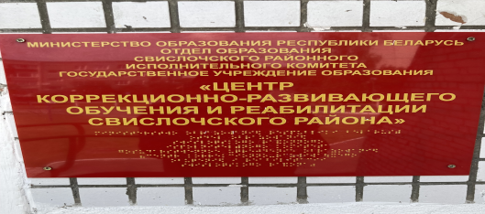
УСТАНОВКА УНИВЕРСАЛЬНОЙ ИНФОРМАЦИОННОЙ ВЫВЕСКИ СО ШРИФТОМ БРАЙЛЯ
У ВХОДА В ЗДАНИЕ
ОБОРУДОВАНИЕ КНОПКИ ВЫЗОВА ПЕРСОНАЛА С ТАБЛИЧКОЙ ШРИФТОМ БРАЙЛЯ

Slide 6
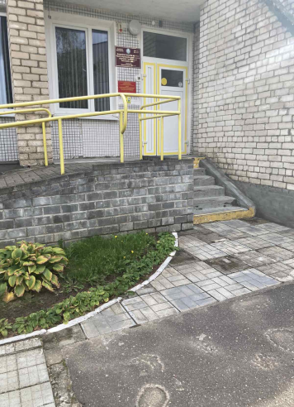
УСТАНОВКА РЕЧЕВОГО ЗВУКОВОГО ЭЛЕКТРОННОГО ИНФОРМАТОРА С ДИСТАНЦИОННЫМ УПРАВЛЕНИЕМ НАД ВХОДНОЙ ГРУППОЙ

Slide 7
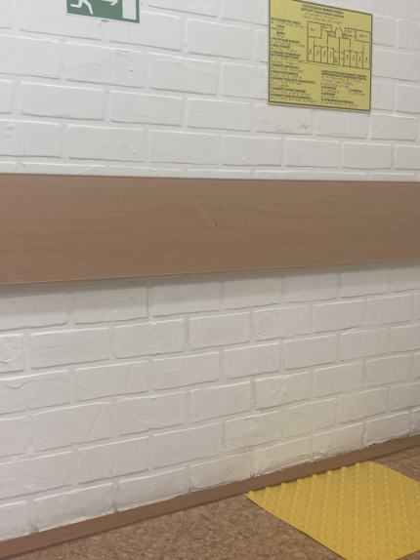
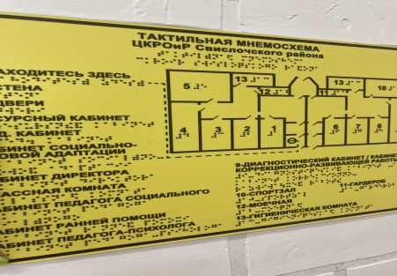
УСТАНОВКА МНЕМОСХЕМЫ РАСПОЛОЖЕНИЯ ОБЪЕКТОВ В УЧРЕЖДЕНИИ

Slide 8
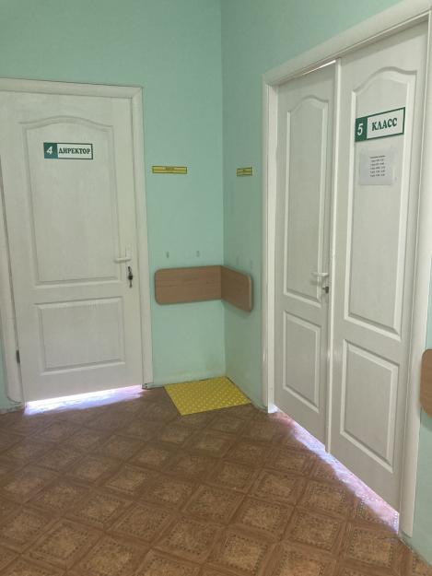
УСТАНОВКА ИНФОРМАЦИОННЫХ ТАБЛИЧЕК ШРИФТОМ БРАЙЛЯ

Slide 9
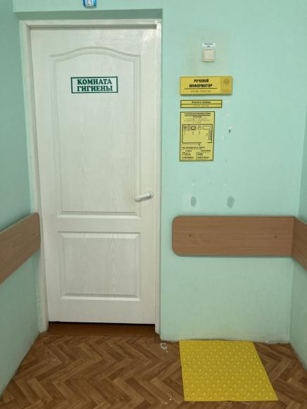
ВЫПОЛНЕНИЕ РАБОТ ПО ОБУСТРОЙСТВУ САНУЗЛА ДЛЯ ЛИЦ С ИНВАЛИДНОСТЬЮ
Установка мнемосхемы расположения объектов в санитарной комнате
Оборудование входной группы
в санузел
системой звуковой навигации

Slide 10
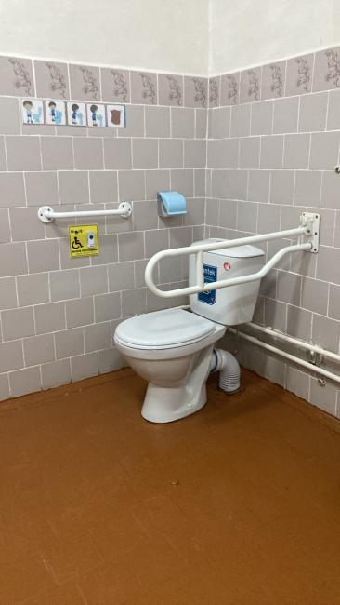
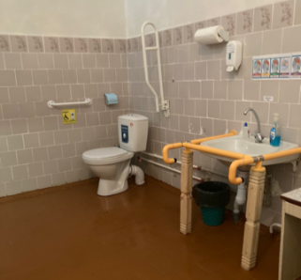
Установка поручня для раковины с креплением к полу и настенного и откидного поручней
Оборудование кнопки вызова персонала с табличкой шрифтом Брайля

Slide 11
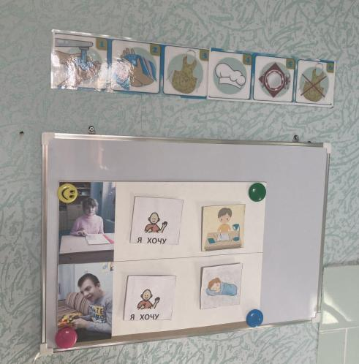
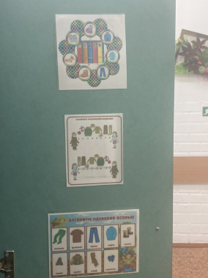
Р
РАЗМЕЩЕНИЕ
АЛГОРИТМОВ ДЕЙСТВИЙ

